Slide 1





Manual de instalação do
e
Minicurso: Noções básicas de linguagem R aplicados à biologia aquática
Ministrantes: Luan Campos Imbiriba e Ândrocles Oliveira Borges

Slide 2
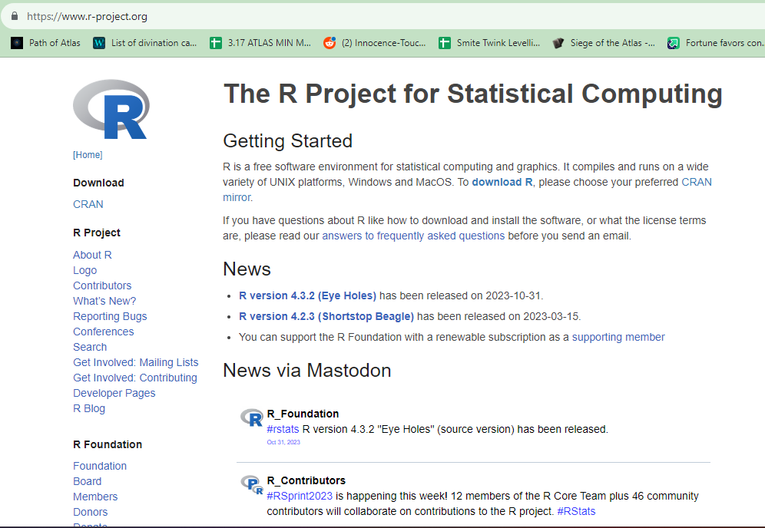
É necessário que se tenha o software R instalado no computador
Para realizar download do R para Windows, MacOs ou Linus basta acessar o site do R www.r-project.org

Slide 3
Clique em CRAN (Comprehensive R Archive Network) na seção de Download

Slide 4
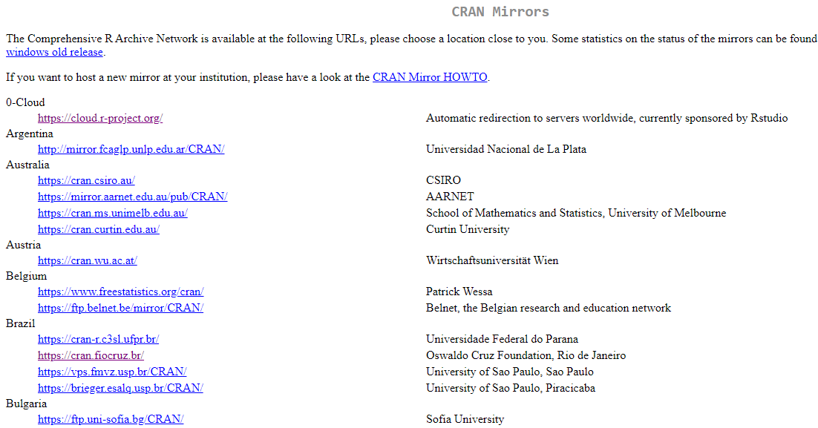
Selecione o link de download em 0-Cloud

Slide 5
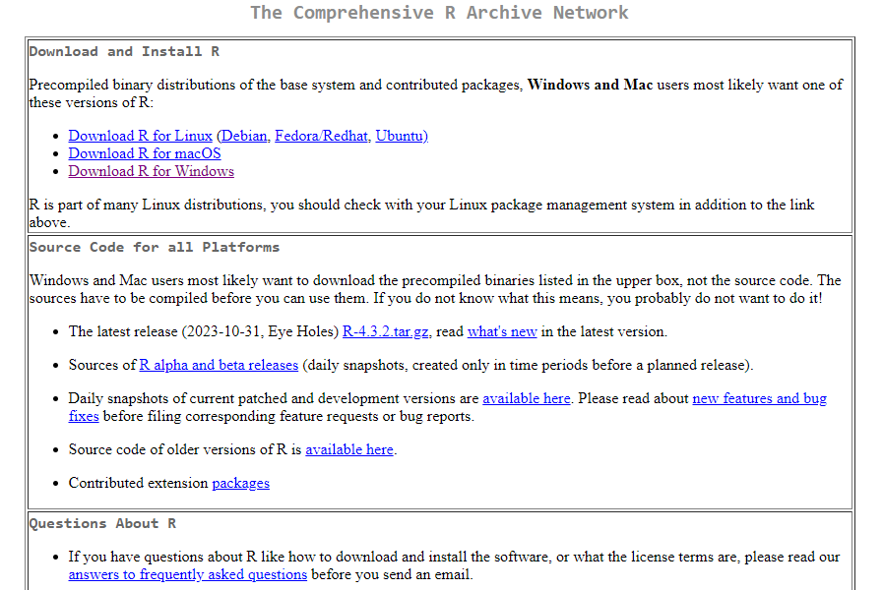
Selecione a opção de download do R adequada para seu sistema

Slide 6
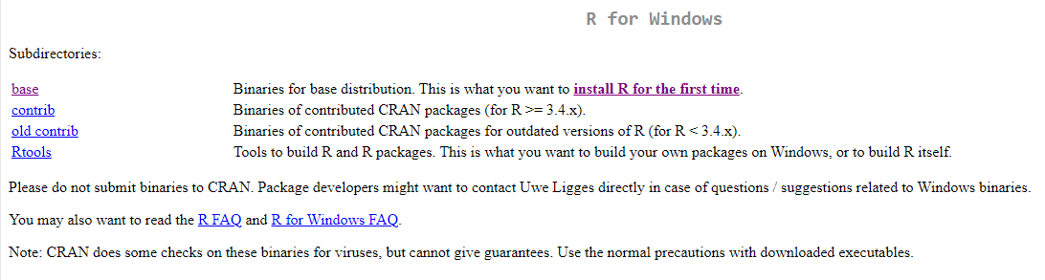
Como exemplo para baixar a instalação do R para Windows
Clique no link “install R for the first time”

Slide 7
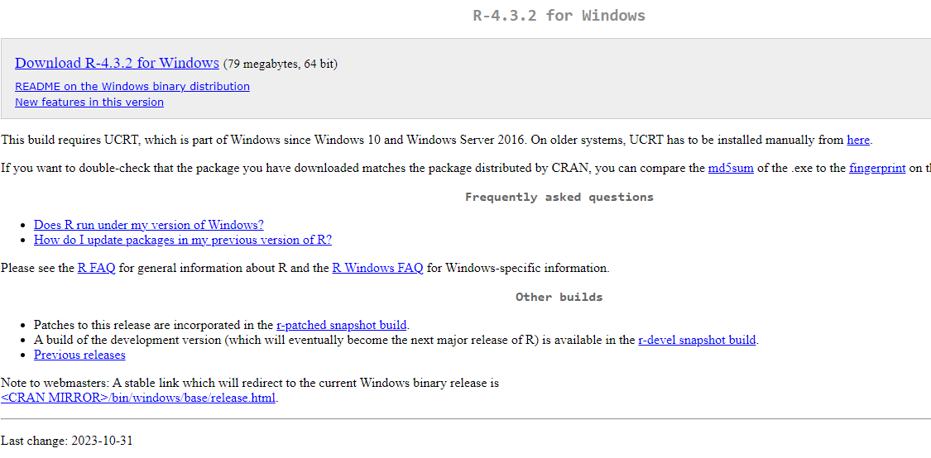
Então, só clicar na opção Download R-4.3.2 for Windows e realizar a instalação no diretório de sua máquina

Slide 8
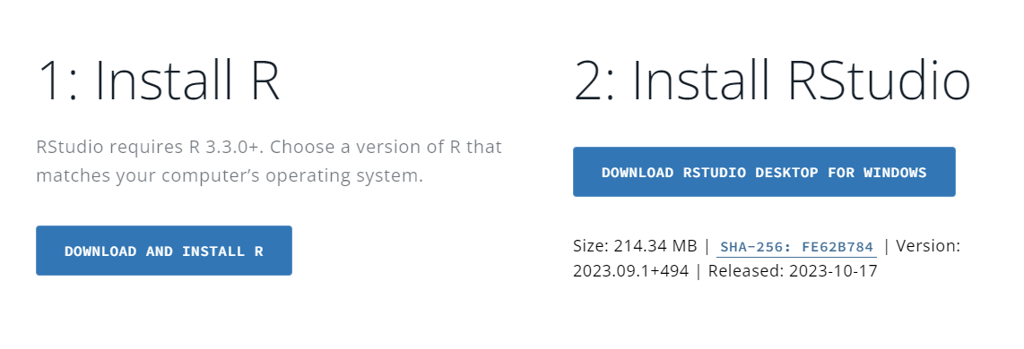
Após realizar a instalação do R, basta baixar a versão gratuita do RStudio no link https://www.rstudio.com/products/rstudio/download/
Clicar em “Download Rstudio Desktop for Windows” e instalá-lo no diretório de sua máquina

Slide 9
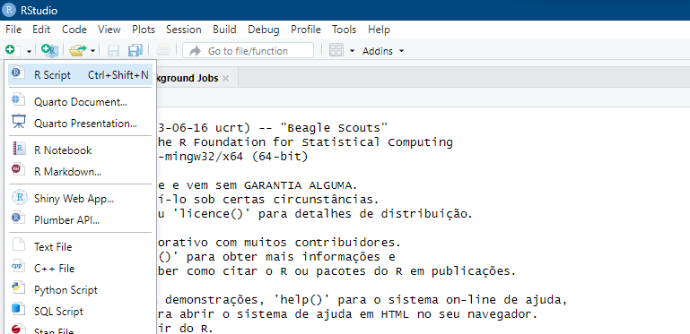
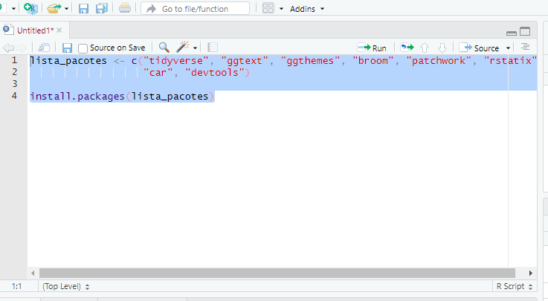
Instalação de pacotes
Abra o Rstudio
Clique no botão +
Depois em R Script ou o comando Ctrl + Shift + N
Copie o código abaixo e cole no RStudio
lista_pacotes <- c("tidyverse", "ggtext", "ggthemes", "broom", "patchwork", "rstatix",
"car", "devtools")
install.packages(lista_pacotes)
Selecione todo o código e clique em “Run” ou o comando Ctrl + Enter
Certifique-se de está com internet, a instalação dos pacotes demoram alguns minutos

Slide 10
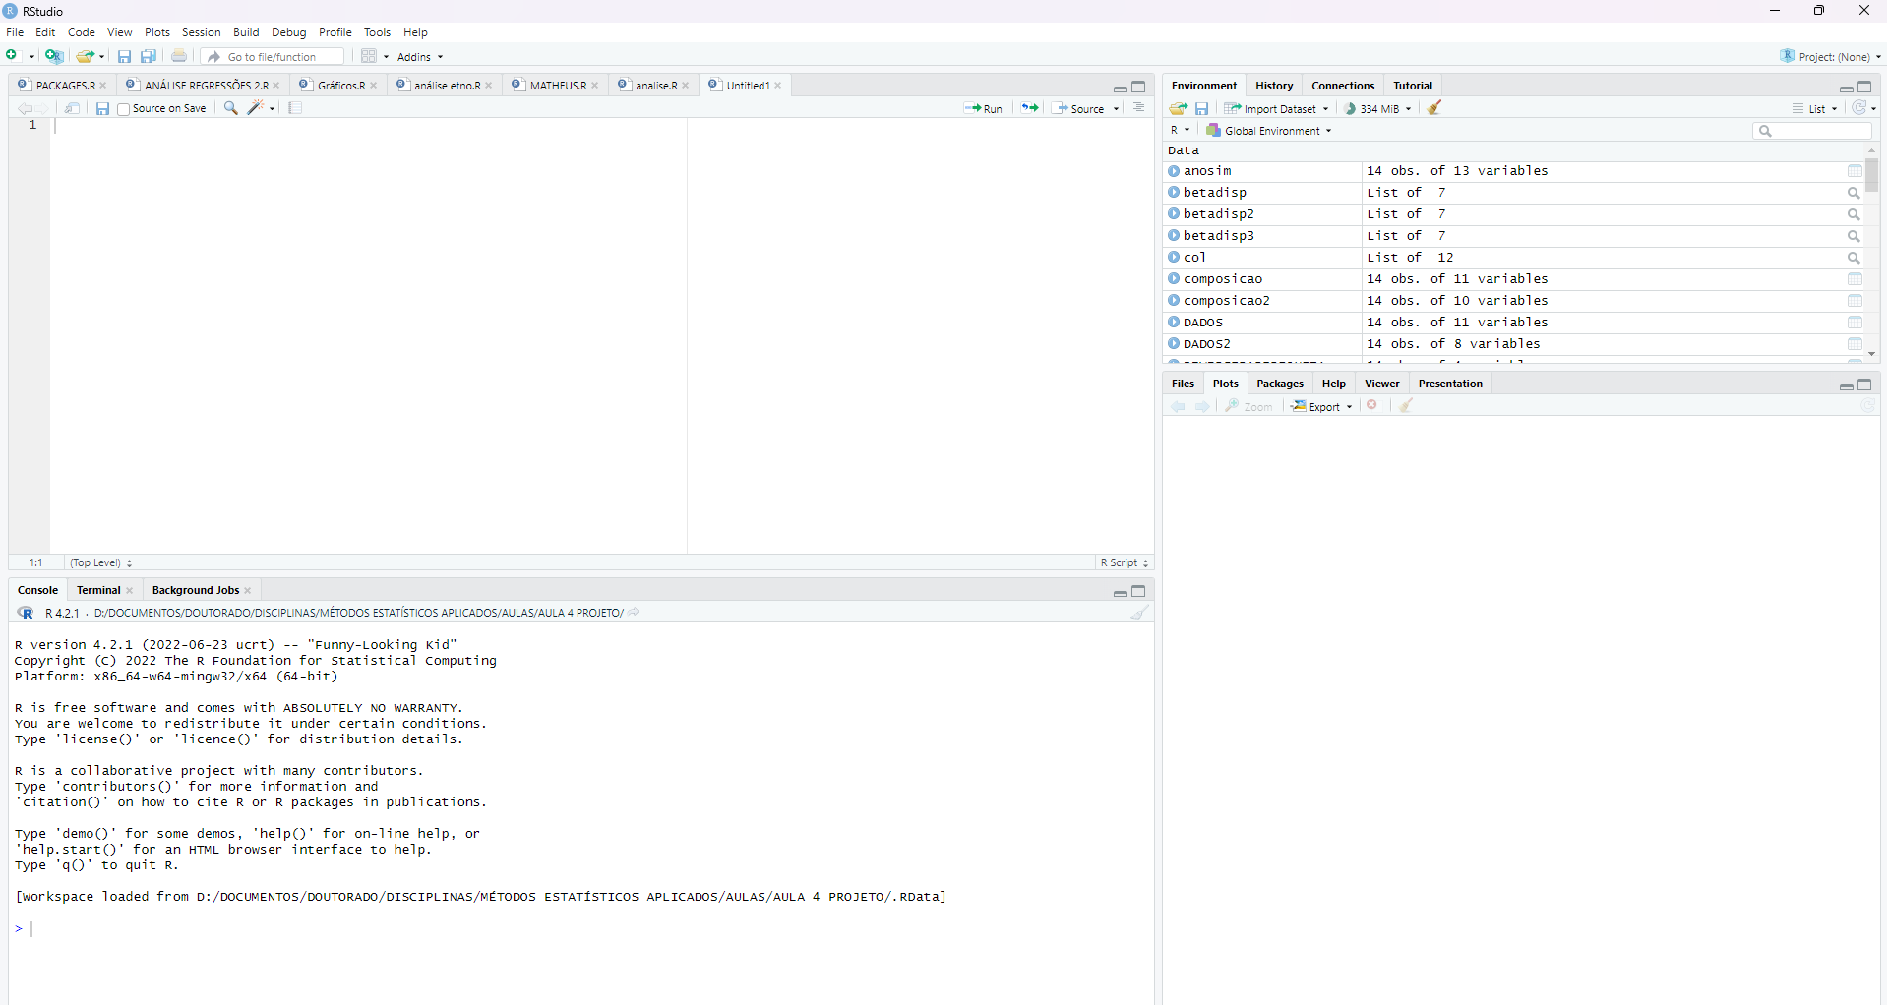
Com isso, iremos trabalhar com essa plataforma no minicurso
Qualquer dúvida entrar em contato através dos e-mails: luanimbiriba@gmail.com e androclesborges@gmail.com
Forte abraço e nos vemos no dia 15/11/23

